Slide 1

ことばを育てる
言語・学習指導室
葛西ことばのテーブル
三好純太

Slide 2
人間は、コミュニケーションのために
どれくらいのことばを必要と
するのだろうか
たとえば、成人の日本語話者であれば
理解語は４～５万語、
使用語は１～２万語
といわれている
またこどもの言語発達においては
〇才だったら〇語くらいの語彙がある
という指標がある

Slide 3
これらの知識・情報は
ことばを量の面でとらえたもの
この子は、「くるま」
ということばを知ってるな
＋１語
では何をもって、
「知っている」とすればいいのだろうか
車をみて「くるま」といえる、
「くるま、どれ？」ときかれ車を指させる、
ことだろうか

Slide 4
ことばを数で判断することには、
どうもしっくりこない部分がある
それはなぜかというと
数が質を反映している、
ともいえるのだが
ことばは数でなく
「質」を評価すべきものだから
それがどんなことばなのか
どれだけの広さや深さを持っているか
ただ、もともと広く深いことば
というものが、あるわけではなく
育てていくもの

Slide 5
私たちは、こころの中に
生まれた小さなことばを
日々、育てている
ことばは
日々膨らみ
変化している
その意味も、使い方も
りんご
りんご
りんご
りんご
ことばは、手や足や目と同じように
人といっしょに生きている

Slide 6
ところで、ことばには２つの要素がある
一般的な意味
個人的な意味
みんなが共通に
知っていること
（共有知）
そのものについての
個人的な知識や
思い出・感情
ことばが育つとは、この２つの
要素がともに膨らんでいくこと

Slide 7
たとえば「りんご」だったら
一般的な意味
個人的な意味
赤くて丸い
すっぱいから嫌い
北の植物だ
リンゴ狩りしたな
最近は外国からの輸入が多い
リンゴは挿し木栽培
セザンヌのリンゴの
絵が好き
ええと、どんな品種があったっけ？
リンゴ狩りしたこと
あったっけなあ

Slide 8
では、最近進歩のめざましいAIだったらどうだろう？
たとえばAI（人工知能）に画像を見せれば、
正しくその物の名前を言い当てることができる
スカシカシパンです。
命名は青木熊吉
ですよ。

これは？
ことばの一般的知識の面では
すでに人間を上回っているかもしれない
ただ「スカシカシパン」ということばを聞いて、それを初めて知った日のことや、磯で見かけるときの
うれしさが湧いてくることはない。
・・・たぶん。
AIは、人間のような
「ことば」を育てる
ことはできない。
・・いまのところ

Slide 9
人間は日々ことばを育てている・・
ただことばの中には、育ちにくいものもある
たとえば
丸暗記したことば
試験や課題をこなすために、
とりあえず覚えたもの
こういったことばは、パスワードのようなもので
用件が終わればすぐに忘れてしまう

Slide 10
丸暗記ことばの特徴
離れ小島のように他の
ことばとの繋がりがない
■単独
■ラベル
１対１対応。ひとつだけの
事物や意味とのみ対応
■意識
意識して（ときにむりやり）学習する。
他の人との関わり（やりとり）が乏しい状況
■個人

Slide 11
では、
育つことば
とは
■単独
さまざまなことばとつながりあった
広いことば
内容
■ラベル
■意識
人との関わりの中で自然に身についたことば
プロ
セス
■個人

Slide 12
ひとつの
ことばが育つ
数は質を
反映する
ことば全体が育つ

Slide 13
ことばが育っていくプロセス
～「りんご」を例として～

Slide 14
こどもは、にたものに
同じ名前をつかうことが多い
わんわん
パン
意味を広くとりすぎた
不正確な使用

Slide 15
たとえば、リンゴとナシも、さいしょは・・
・
・ ・ ・ ・
・ ・
どっちも・・
リンゴ
といったりする

Slide 16
でも、だんだんと違いがわかって・・
リンゴ
ナシ
「ナシ」を覚えた！
ではこれは、ことばが足されたと
考えていいだろうか

Slide 17
引き算のことばには
さまざまな意義がある
いままで「リンゴ」と
いっていたもの
これは、ナシ
リンゴではない
リンゴの部分否定
「ナシ」は、リンゴからの
引き算で生まれたことば
そして、この
といえる

Slide 18
引き算のことばの意義①
すでに知っていたことばが豊かになる
リンゴとは
ナシを知る前
ナシを知ったあと
●丸い ●赤い
●甘い ●果物
●丸い ●赤い ●果物
●甘酸っぱい
●ツルツルしてる
●冬に食べる

Slide 19
「ナシ」を覚えたことによって・・・
すでに知っていた「リンゴ」の知識が精密化
より多面的で
くわしいリンゴが生まれた
日本人の常識としての「リンゴ」
に近づいた
一般的意味

Slide 20
引き算のことばの意義②
さまざまなものへの気づきが高まる
同じようにみえても、
いろいろ違いがあるんだなあ・・
ほかのものの違いに注目
細長いのが「コップ」で、広くて浅いのが「カップ」

Slide 21
大切なのは、ことばをひとつ覚えたことよりも
ことばとことばの関係性 の獲得
リンゴ
ナシ
そして、この積み重ねによって
関係性の網の目
ことばのネットワーク
が作られる
＊ことばの学習は、ネットワーク形成を援助すること

Slide 22
引き算のことばを作るには
ものの違いに気づかせる
トンボとチョウ
包丁とナイフ
etc
それは同時に・・
ものの共通点に気づくことでもある
どっちも羽がある。でも・・
どっちも切るもの。でも・・
違いの発見が
新しいことばを習得する
必然性と動機を生みだす

Slide 23
ことばの獲得を支えるもの
資源・環境
共感
援助
交互
想起
必要性
動機・意欲
推測
知識

Slide 24
資源・環境

Slide 25
資源
子どもが持ち合わせている
身体
・
能力
発音・声量・アクセント・イントネーションetc.
知的能力・言語能力・運動能力
・聴力・視力・
etc.
文字の認識・
書字・読書etc.

Slide 26
身体と能力の不足を補う外的装置
能力の拡大
能力の代替
望遠鏡・顕微鏡
拡声装置
自動車・飛行機
手紙・電話
メガネ
補聴器
義肢装具・車椅子
AAC（拡大代替コミュニケーション装置）
百科事典・辞書
計算機
人工知能（ＡＩ）
インターネット
＊すべての人間に
利便性をもつもの

Slide 27
環境
子どもを取り巻くことばの環境
人は、ほかに話しをする人がいない環境では、ことばを獲得することはできない
といわれている

Slide 28
ことばの発達にとっては
子どもを取り巻く環境が
ことばの糧となる刺激に
富んでいること
望ましい
と、いっても
とくべつなものではなく
ごくふつうの
家庭でのコミュニケーションで十分

Slide 29
ただ最近は
母語を日本語としない、
もしくは他国語環境で生活する
子どもが増加している
外国とつながる子ども
外国語干渉、不完全なバイリンガルなど
言語環境が大きな問題となる

Slide 30
子どもの発達
環境的問題
×
能力的問題
器質的問題
例：軽度の発音器官の異常
軽度の聴覚障害
能力に問題を持つ子どもほど
環境的問題や器質的問題が
大きく影響する

Slide 31
共感

Slide 32
人間の会話内容の大半は
どうでもいいこと
私たちのコミュニケーションは
自分と相手が共感し合うために
行われている
＊共感とは、共に何かを感じること

Slide 33
あかい・・
はっぱ、
あかいねー
なぜ見たもの聞こえたもの・・
すなわち、感じたことを、
ことばにするのか？
共感の
メッセージ
あかい・・
仲間としての確かめ合い
いま・ここに、共に、仲良く存在している

Slide 34
そして・・
子どもが共感のコミニケーションに気づく
要求や拒否だけでなく
感じたことを、ことば
にしていいんだ！
はっぱ、
あかい

Slide 35
やりとりが共感に支えられていないと・・
ことばの未熟な子どもは、
ことばは、正しく使わなければならないもの
また、それを試されるもの
と、捉えてしまうようになる
その結果
ことばに対する不安が強まり、言えそうな
ことしか言わないようになってしまう
ことばが育つ機会を奪ってしまう

Slide 36
そして・・
心の動きを
ことばにすることは
はっぱ、
あかい
子どもに大きな変化をもたらす
自分の心に気づく
ことばが豊かになって行く
＊人は心にあるものを外に出す
ことによって心に気づく（外化）

Slide 37
共感は
ことばを豊かにしていく
たとえば
「赤い」や「きれい」や「吠える」や「なでる」は、
どんなとき言うだろう？
感じたことをことばにするとき
私たちは、
共感のコミュニケ－ションの中で
ことばを増やし豊かにして行く

Slide 38
もしかしたら、子どもの発達だけでなく
生物としてのヒトも、
この共感のことばの発見で、
人間になっていったように思う
どうでもいいことに価値を見いだし
それを楽しむ
生存競争という本能を離れ、
喜んだり悩んだりする「わたし」
が、生まれたのではないだろうか

Slide 39
子どもと共感しあうために大切なこと
さまざまなものに対する
気づきと関心を持つ
おたがいをよく知り
相手に対して関心を持つ
こんどは、どこ行ったの？
先生からのお話

Slide 40
援助
三項関係・会話援助・カテゴリー化

Slide 41
日常に隠されている
ことばの獲得システム
意識して学ぶことなく
こどもは、自分の国の言語（母語）を
獲得していく
意識して教えることなく
大人は、こどもにことばを
学ばせている

Slide 42
三項関係
～△を作ろう～

Slide 43
毎日のコミュニケーションの中で
ことばは、どうやって覚えるのか
形と意味の重ね合わせ
ジュースちょうだい
物
人
人
共感
三項関係
はっぱ、
あかいね

Slide 44
ことばの獲得
三項関係
りんご、っていうんだな・・
注目
りんご

Slide 45
いつも△を意識しよう
モノと人、両方に
注目してるかな・・
＊視線・声かけ・顔向け・指さし・・・
△を作る努力が必要

Slide 46
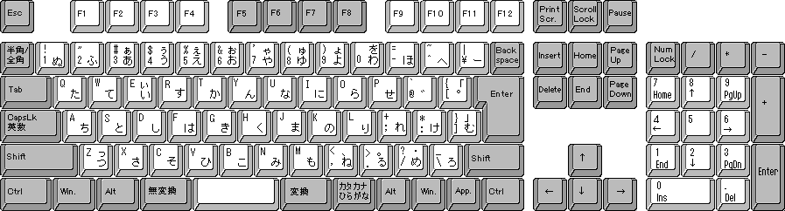

おしゃべりも作文も△
きょうのこと
１じかんめは、算数でした。たしざんを、やりました。
２じかんめは、国語でした。かんじを、やりました。
PCを使った
作文練習
９月２６日 金曜日
はれ
語られる事柄を、おたがいが共有し
心の中で注目している

Slide 47
会話援助
～会話スキルを持とう～

Slide 48
自分の力だけで、
ことばを習得して行くのだろうか
子どもは

Slide 49
ことばの習得の考え方の流れ
初めの頃は
教えることによって、
子どもは言葉を覚える
その次に
子どもは、自力で
言葉を覚える

Slide 50

大人は、子どものことばの習得を
最近は
ふたつの考えの折衷型
無意識に援助している
こどもは無意識に援助されている

Slide 51
会話における大人の援助
●ことばを拡げる援助
●抑揚やリズムによる援助
●ことばの推測を促す援助

Slide 52
●ことばを拡げる援助
会話の中で、こどもが言ったことばを
相手の大人が、ふくらませて返す
★つけ加え
★言い直し

Slide 53
★つけ加え
①文を拡げる
子：「ケーキ」
母：「ケーキ タベタイネー」
②文法を加える
子：「ヒコウキ トンデル」
母：「ヒコウキガ トンデルネー」

Slide 54
★言い直し
子：「ハサミヲ キッタ」
母：「ハサミデ キッタンダ」
子：「エンソク、イク」
母：「エンソク、イッタネ」
子：「ハコ」
子：「フクロ」
母：「フクロネ」
母：「カミブクロネ」

Slide 55
つけ加えや言い直しのポイント
ことばの間違いや不足を訂正せず
さりげなく教える
ことばを話すことに不安を抱かせない
ことばは、使わなければ育たない
＊でも、ことばや知識に関心のある
子どもには、訂正の学習は有効

Slide 56
●抑揚やリズムによる援助
★めりはりのある抑揚・間・テンポ
★助詞の強調

Slide 57

★めりはりのある抑揚・間・テンポ
おおきな いぬ が いたよ
豊かな抑揚や、大事な部分の強調、
ことばとことばの間の間（ま）が大切
マザリーズ
ワンワンいるねー
・文の仕組みへの気づきを促す
・話し手の伝えたいことに気づく

Slide 58
★助詞の強調
！助詞は認識しにくい
単語と単語の間に埋もれて、
聞きとりにくく、注目しずらい
終助詞は助詞の中で
いちばん早く覚える
～ね
～よ
助詞に対する注目を促したい

Slide 59
文中の助詞の部分を際立たせる
助詞を強くはっきりと言う
自転車で
スーパーに
いったの
もっと強調するには・・・

Slide 60




助詞に、指サインなどの視覚キューをつける
くるまに のろう
こうえんで あそぶ
ケーキを たべた
ねこが いるよ

Slide 61
●ことばの推測を促す援助
★身振り・オノマトペを豊富に使う
擬音語・擬態語
イス、たおれたの
？
たおれる
動詞や形容詞は、
名詞に比べて、意味が捉えずらい
でも、そこに身ぶりやオノマトペがあれば・・

Slide 62
？
たおれる？
イスがたおれたの
！
たおれる身振り
しってる！
バタンってたおれたの
オノマトペ
バタン、ってなることを、「たおれる」っていうのか・・
身振りとオノマトペが、ことばの理解を進める

Slide 63

ことばは、意識的に学ばせ、
また学ぶものではない
気づかぬうちに教え、
教えられる関係が大切
子どもと対話する大人は、
ことばを育てていく会話スキルが
自動車の運転技術のように
自動化されている必要がある

Slide 64

ところで・・・
コミュニケーションや
会話の特徴とは、
なんだろう？

Slide 65


たとえば、子どもの同士の会話なら・・
あそぼうよ。
いいよ。
なにする？
かくれんぼ
しようよ。
ボールなげのほうが
いいなあ
会話は基本的に、かわりばんこ

Slide 66
交互
かわりばんこ
Notes:
66

Slide 67
会話は基本的に
かわりばんこに交わされるもの
そして本来、会話する人同士は
対等な立場のはずだが
ことばが未熟な子どもは、会話において
弱い立場に置かれることが多い
人に何かを問われ、それに
応えなければいけない場面
どこにいた？
なにしてた？
カツ丼食うか？

Slide 68
とくにそのような会話になりやすいのが・・
大人との会話
子どもに対する質問が多い
今日は、何したの？
給食、何食べた？
大人が会話を支配してしまう
会話が苦手な子どもには、ストレス
＊かわりばんこにならず、会話嫌いになってしまう

Slide 69
このような状況を改善するためには・・
１ 聞く必要のない質問は極力しない
先生、
知ってるのに・・
この前、何があったんだっけ？
＊会話をテストと捉えてしまう
２ 子どもから会話が始まるように工夫する
子どもからの「質問」や「依頼」、「感想」
などを引き出せるもの

Slide 70
（応答の予想・期待）
●だいじょうぶ？
●どうしたの？
●たべすぎだよ
●おひるねすれば
先生、いまとっても
ねむいんだ・・
感情
質問
判断
提案
（応答の予想・期待）
●見せて
●いくら？
●いいなあ
●交番もってって！
こどもが、 会話の内容に関心を持ち、
依頼
さっきお金 ひろったよ
質問
感情
自発的に話す
命令

Slide 71
かわりばんこの大切さ
かわりばんこは、心のあざない
●コミュニケーションの喜びの形成
＊こころの充足感としての意義
●自分と他者との同一性の認識
＊私も、あなたも、同じ心を持った、
対等なコミュニケーター

Slide 72
北杜夫著「どくとるマンボウ航海記」より
ああ、あれは松だ
×△◎□・・

Slide 73
それに乗って道に出てゆくと、あとからそこの馬丁が一人やはり馬に乗ってついてくる。どうも怪しげな東洋人であるからこのまま逃げてしまわれてはと思ってついてきたのかも知れないし、或いは道案内をするつもりなのかも知れないし、或いは馬を運動させるため、たまたま私と一緒になったのかも知れない。私は、一人で好き勝手に歩きたいので、こんな若者についてこられては迷惑である。万が一と思って英語ドイツ語の単語をあれこれ並べてみたが、馬に話しかけたほうがまだ反応がありそうだ。彼が、しゃべりだすと今度は私が途方にくれる。そのうち郊外に出るらしい土の道になったので、私は腕をあげて、君はこっちへ行け、ぼくはこっちに行くからと身ぶりをしてみたが、判ったのか判らないのか相変わらずついてくる。面倒になったので私は馬を駆けさせ、そのうち坂ばかりの悪路になったが強引に走らせてゆくと、後ろから若者が大声をあげて追いかけてくる。仕方なしに馬をとめると、彼は追いついてきて、こんな道をそんなにとばすとひっくりかえるぞと手真似をしてみせる。私はもう諦めて彼と馬を並べて一緒にゆくことにした。
すると若者は何やらひっきりなしにしゃべりだした。こちらが一語も理解しないことはとうに判っている筈だのに、いっかな話をやめようとしない。自分の写真をポケットから出してみせる。風景を指さしてしきりに説明する。私ははじめはしぶしぶうなずいているだけだったが、ついに対抗上やむを得ず日本語をしゃべりだした。彼が松林を指させば、「ああ、あれは松だ。日本にも沢山ある。こんな所にこんなに松があるとは思わなかった。」彼が羊を指さして何か言えば、「あれは羊だよ。エジプトではあれを食わされたがうまくなかった」という具合である。それから二人の会話は急速にスムーズになった。お互いにちっとも判らないのだが、黙ってチンプンカンのことばを聞いているよりは百倍もマシである。良い道に出ると若者はもう走ってもよいと手ぶりでしらせ、彼のおかげで私はエストリールを見下ろす実に気持のいい丘の上のコースを大きく一周することができた。

Slide 74
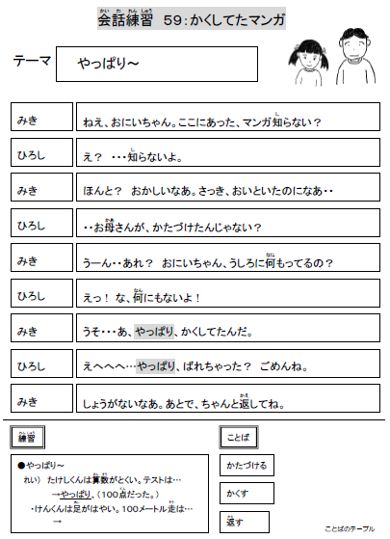
学習課題として
会話練習（ロールプレイ）
かわりばんこの練習
順番を守って、
かわりばんこに
自分の役を演じる

Slide 75
かわりばんこが できない子ども
●話し出すきっかけがつかめなかった
り、問いかけ（働きかけ）に対して
応じることができない子ども
●相手に話す機会を与えず一方的に
話し続けたり、思い浮んだことを
唐突に口に出して、会話の順番を
守れない子ども

Slide 76
順番が守れない理由
衝動性が高い
行動が常に前がかかりで、
自分の番を待てない
だから、待てない子どもは・・
かわりばんこ＝やりとり が難しい

Slide 77
かわりばんこは、
相手を待たなければならない
では、この場合の「待つ」とは何か？
「待つ」とは、ただ受け身に
ぼんやりしていることではない
「待つ」とは、
相手をよく見て、よく聞くこと
★「待つ」ことの大切さと難しさ

Slide 78
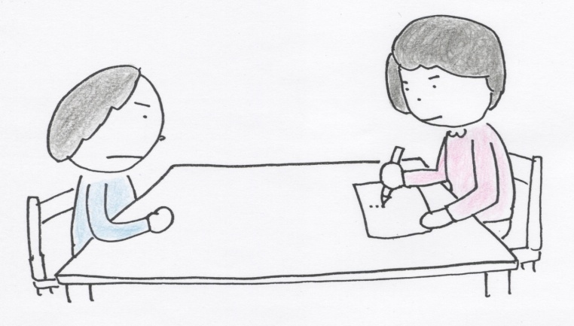
「よく見る」 「よく聞く」
とは・・・
見る ≠ いっしょうけんめい見る
聞く ≠ いっしょうけんめい聞く
＊see ではなく watch
＊hear ではなく listen
◆相手に強い注意を向ける
＝フォーカス（焦点化）

Slide 79
「待つ」
は、
つまり
何かを「する」よりも、
意識的で高度な行為
意識的で能動的な
待つ
行動が
コミュニケーションを成り立たせ
それと同時に
よく見て考え判断する力と、その判断に
基づき行動する「自我」を育てる

Slide 80


学習課題として
よけてゴールしよう
線の練習ワークから
ゴールまで障害物に触れないように線を引く
本来は、描線練習の課題だが、
「待つ」＝衝動性抑制の課題としても行っている
＊コースの見通しを立てる
＊ゴールまで安定した心理的ペースを保つ
＊難しい所では筆を止め、問題解決を図る

Slide 81
さあ、それでは、
会話で子どもと
どんなことを話そうか・・

Slide 82
想起
共同想起・語り・イメージ

Slide 83
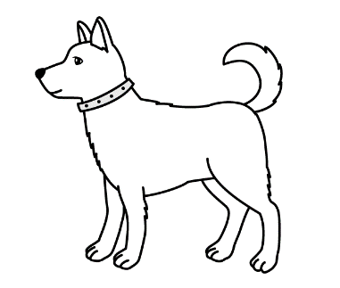
いっしょに思い出を話す
共同想起
いたね！
茶色いのね
イヌいたよ
大人と子どもが、経験を、協力して思い出す

Slide 84
子どもは2才頃から
経験を語りだす
経験を
「不正確」「不十分」
に語りだす
大人の
援助

Slide 85
共同想起における大人の援助
イヌいたよ
あ、どこに、
いたっけ？
こうえん
それで、
どうしたっけ？
ピュッ―って
ピューって
走ってたね
質問・ことばのふくらませ・話しの展開の促し ｅｔｃ
大人との適切な対話が、
子どもの語りを支え、豊かにして行く

Slide 86
聞き手の大切さ
熱心に語るためには、
熱心な聞き手が必要
あいづち・表情・うなづき・・
＊会話のリズム・テンポの相性も大切
子どもとのおしゃべりの
良き相方になろう！

Slide 87
経験の想起の進展
ひとつの場面や事物の想起
Ｑ&Ａ的
想起
公園でなに
食べたっけ？
連続した場面の想起
時系列想起
関係的想起
で、つぎに
どこいったっけ？
だから、どう
したんだっけ？
＊因果関係の理解
＊理由を表わす表現
＊接続詞や時間表現の使用

Slide 88
ただ、
子どもが経験内容を
思い出せないということも多い
そういったときは
回想を援助する
なんらかの工夫が必要

Slide 89

回想を促す工夫①
周辺的な情報からの想起
おおきなお皿が運ばれてきて、
それに、なにがのってたっけ？
空間や時間の周辺情報から目的の記憶を導く
記憶のネットワークの活用
ストーリー化への架橋

Slide 90
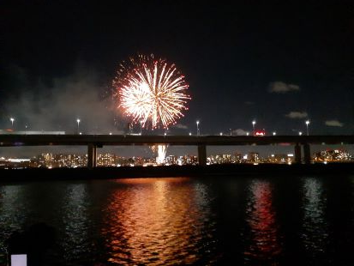
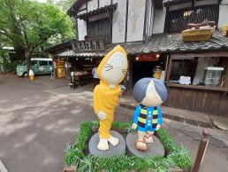
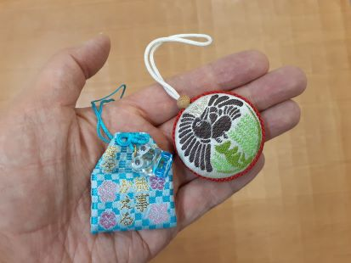
回想を促す工夫②
思い出の手がかりを用意する
画像・映像、物品

Slide 91
観光に行こう！
回想を促す工夫③
印象深い思い出を作る
そこで・・
観光は学習の宝箱

Slide 92
観光に行ったら、
動画や写真を撮ろう
そして
お土産を買おう
お土産はタイムマシン
あのときみんなで
館山野鳥の森行ったなあ・・
人にあげるということも大切

Slide 93
そして・・
会話の中での共同想起は
子どもの成長とともに少しずつ
いっしょに経験していないことを
相手に話す「語り」へと発達して行く
※「語り」とは、自分だけのことばの力で、
その経験を知らない人にも、
わかりやすく伝えること

Slide 94
語り：学校でのスピーチ
きょうは、みなさんに、夏休みに行った
旅行のことをお話しします。 私は、8月のはじめに、家族と、三重県に行きました。最初に、伊勢神宮という神社を見学しました。伊勢神宮に行ったのは始めてだったのですが、とても大きくて驚きました。
不特定多数を対象に
客観的に、出来事を語らなければならない。

Slide 95
思い出を話すことは、なぜ大切か
イメージ能力を育てる
イメージとは・・・
自分が、物や事柄に対して思い描くもの。
他の人のものとは置きかえのきかないもの。

Slide 96
たとえば
あるところに、一匹の茶色い犬がいた
という文を読んだとき
自分はどんな犬を思い浮かべるだろうか？

Slide 97
思い浮かべる犬（イメージ）は人それぞれ
一般的な意味（共有認識）から大きく逸脱
していなければ、どんな犬でもかまわない
×
大切なのは、ひとりひとりが
自分なりの犬を思い描けること
こんな犬 が、それからどうしたのかな
自分なりの犬のイメージがなければ、
まとまりのある話を理解し、
また楽しむことはできない
＊イメージはコミュニケーションに不可欠なもの

Slide 98
では、イメージはどこから生まれるか
経験
と
ことばの重ね合わせ
から
そして、
その積み重ねから
なにかを経験した
まずはそれを
大人のことばを聞き
そののち
自分のことばで語る
そのプロセスの中で、イメージは徐々に培われていく

Slide 99
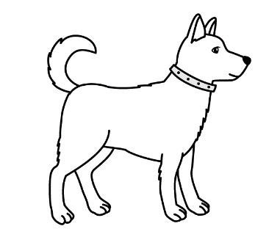
経験の想起がイメージに繋がるのは
［いま・ここ］ではないから
目の前にいない、過去の犬を思い出し、ことばにすることによって、自分なりの「犬」の
イメージが育っていく
+
イヌいたよ
イメージ
思い出のおしゃべりの繰り返しが
イメージ能力を高めて行く
わたしのネコ、わたしの自動車、わたしの旅行、わたしの幸せetc.

Slide 100
+
イメージはこころの中のもの
だから・・
イメージ能力の発達は
こころの発達につながって行く
すべて目に見えない、こころの中のもの
心の理解
語りの理解
読書

Slide 101
たとえば・・
読み聞かせや小説を楽しんだり
読解問題を解いたりできるには
まず少なくとも、自分の経験を
語れるようでなければならない
子どもにいろんなことを話してもらって
語りの力を育てて行こう

Slide 102
学習課題として
おはなし作文
「プールのこと」
５月５日に、家族で、プールに行きました。電車で行きました。まず…
子どもに、思い出を語らせて、
大人がそれをＰＣに入力しながら
文章にして行く。

Slide 103
学習課題としての語り・作文の意義
語りや作文課題には、ことばや認知の
すべての学習要素がつまっている
語彙・文法・読字・書字・文章構成
発音・プロソディ etc.
記憶・注意・推測・心理洞察
空間認識・イメージ etc.
学習の機会や時間は限られている
＊多義的・多目的な課題の重要性

Slide 104
でも・・子どもに話せ、話せというばかりでは、
大切な「かわりばんこ」になっていない
と、いうことで
最近は、こちらからも、「語り」をしている
先生からのお話
このまえの日曜日、
先生はお祭りに行きました。

Slide 105
「先生からのお話」の流れ
自分自身の体験を短いお話にして語る
※この課題を始めたころは、話だけだったが、最近は写真や、ときに、動画を見せながら、話を進めている
話を聞き終わったあと、話の内容について、子どもに、何か質問をしてもらう

Slide 106
「先生からのお話」の目的
①語りの学習
＊語りのモデルに触れ、
自分の語りの参考とする
②質問の練習
＊話の内容の中で、質問できる部分
を見つけて、先生に質問をする

Slide 107
先生のお話例
焼きいもを買ったこと
１
２
３
動画再生
４
５
６

Slide 108
先生のお話
焼きいもを買ったこと
この前の日曜日、焼きいもを買いました。家にいたら、焼きいも屋さんの放送が聞えたので、走って買いに行きました。焼きいも屋さんの車が公園の近くに止っていました。「焼きいもくださーい！」と声をかけると、帽子をかぶったおじさんが「いいよ。どれにする？」と聞きました。おいもの三つの種類の中からシルクスイートというのをえらんで買いました。
３００円でした。家にもって帰って食べました。あまくてホクホクで、とってもおいしかったです。

Slide 109
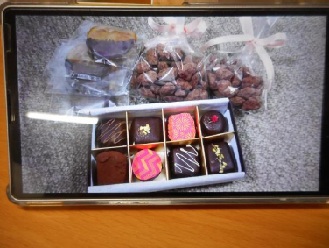
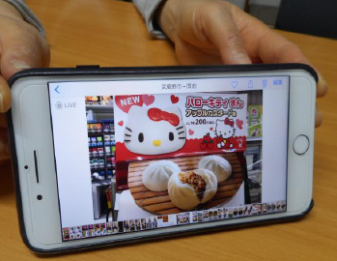
という感じで、日々、写真や動画などを見せ
ながら「先生のお話」を行っているのだが
最近は、
子どもが、おはなし作文などの際に、写真や動画を持参して体験を語ってくれることが
多くなってきた

Slide 110
子どもが自発的に持って来る
写真や動画等は
本当に人に見せたいと思うもの
おー！
だから面白い！
ことばは拙くても、写真や動画なら
伝えたいこと、そして、伝えたい気持ち
が、相手に伝わる

Slide 111
人に何かを伝えたいと思うこと
ことばの発達を促す原動力
たとえば、ある子どもは、ことばのテーブルで
自分の経験を話すことが習慣になってから
その子が、生活の中で、何かをしながら、
「あ、このこと、こんど先生にお話にしよう」
と言うようになった、と家族の方から伺った
伝えること＝ことば を想定しながら、何かを
することは、単語や文法習得を援助する

Slide 112
だから
子どもからも、大人からも
たくさん経験を語ろう
たとえば、毎日、大人と子どもが
お話をひとつずつ持ち寄って
話をする
お話のかわりばんこ
今日ね、学校でね・・
お母さんは今日ね・・

Slide 113
そして、お話を聞いたら・・
質問をし合おう
関心を持ったところ、
よくわからなかったところ・・
何を買ったの？
だれと遊んだの？
とくに
子どもから質問を引き出すことが大切

Slide 114
質問が育てるもの
●自分自身の話を育てる
相手の話の中で未知の情報を見つける
自分の語りの情報不足の気づきに繋がる
●疑問文を作る能力を育てる
会話の半分以上は疑問文
会話に積極的に参加できる
●他者への関心を育てる

Slide 115
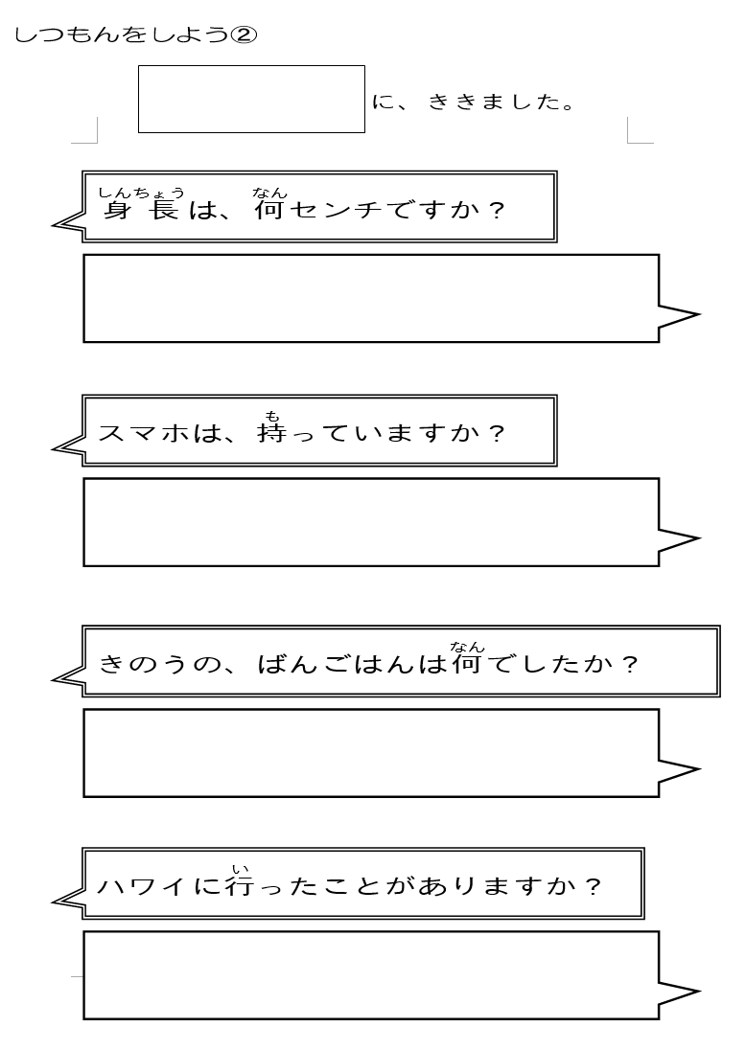
質問をしよう
書かれている
質問を読み上げて
回答を記入する
身長は
なんセンチですか？
１７７センチです
※双方向で行う

Slide 116
それからもうひとつ。勉強も・・
できるだけ、かわりばんこがいい
どうしてかと言うと
ここに書いて
子どもは勉強の中で
ことばの受け手になりがち
読んで下さい
正解！
だから
教える人と子どもとで、役割を交代するのが良い
＝子どもに先生役をやらせる
★相手に働きかけることばを育てる

Slide 117
必要性
動機・意欲

Slide 118
必要性
動機・意欲
ことばの発達をもっとも促すものは
必要性と動機・意欲
何かを知る必要がある
何かを絶対伝えたい
どうしてもこの本の内容を知らなけらば。
どうしても、このことをあの人に話したい。
その推進力によってことばは伸びていく

Slide 119
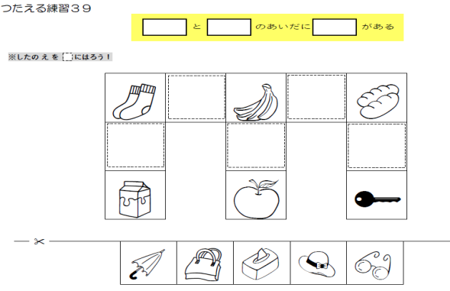


必要性の
学習課題として
つたえる練習
こう？
靴下と、牛乳の
あいだにカサがある
先生は知らないんだから
ちゃんと伝えなきゃ
必要性
動機

Slide 120






より高度な伝達練習
絵を伝えよう
＊原画に書き込んだものの状況を伝える
位置・大きさ・数量・色etc.
原画
原画
原画に
書き込み

Slide 121
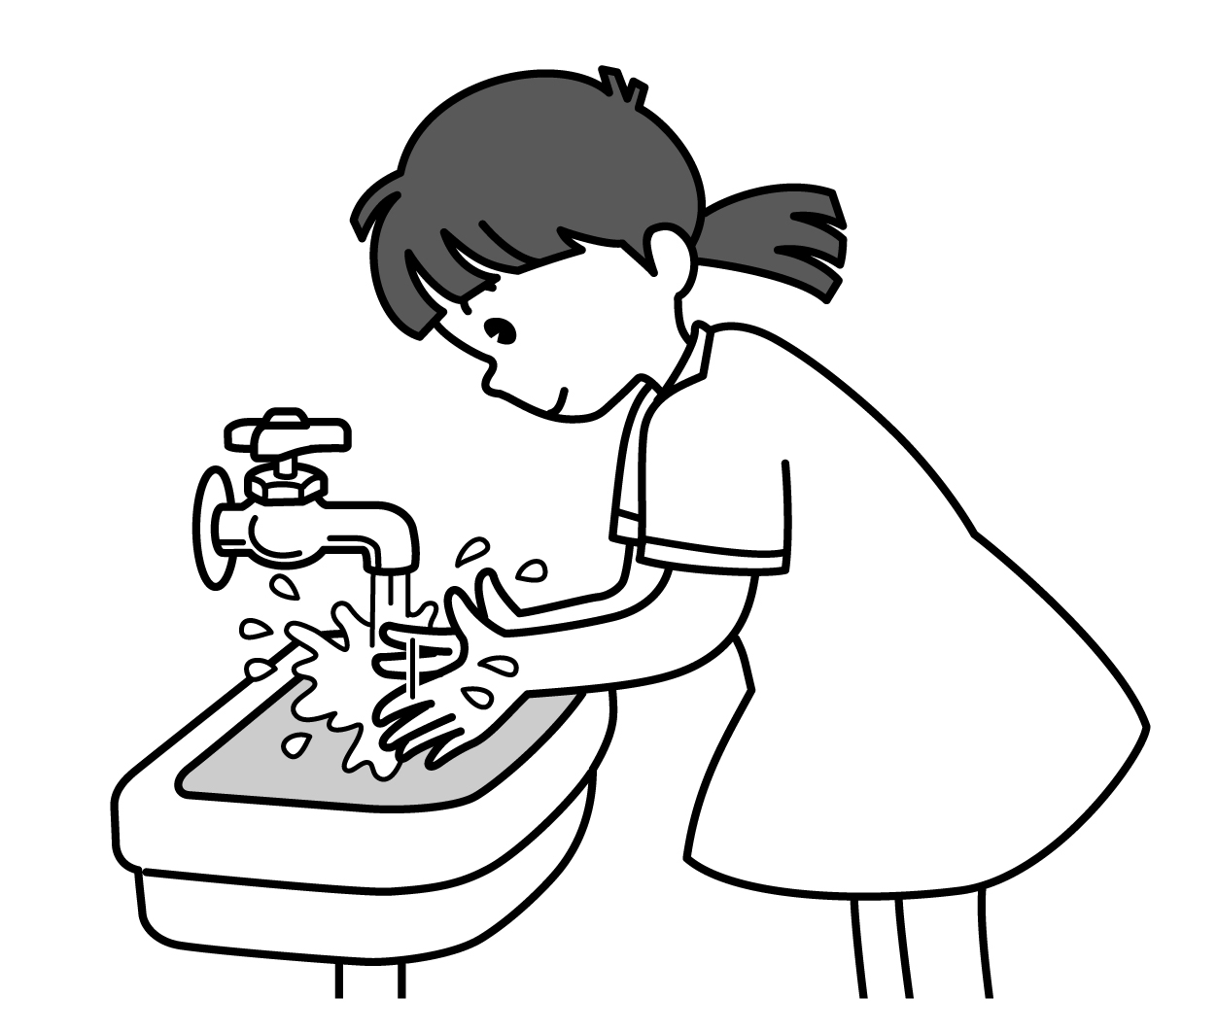
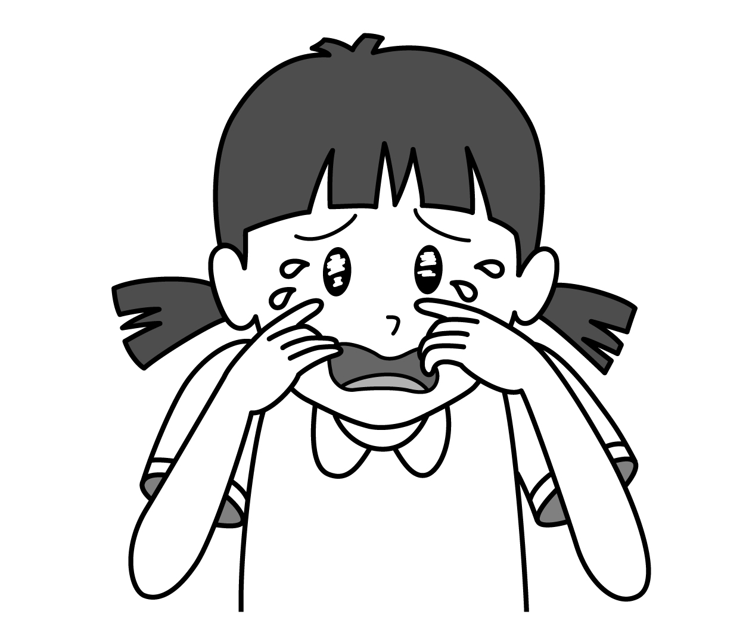
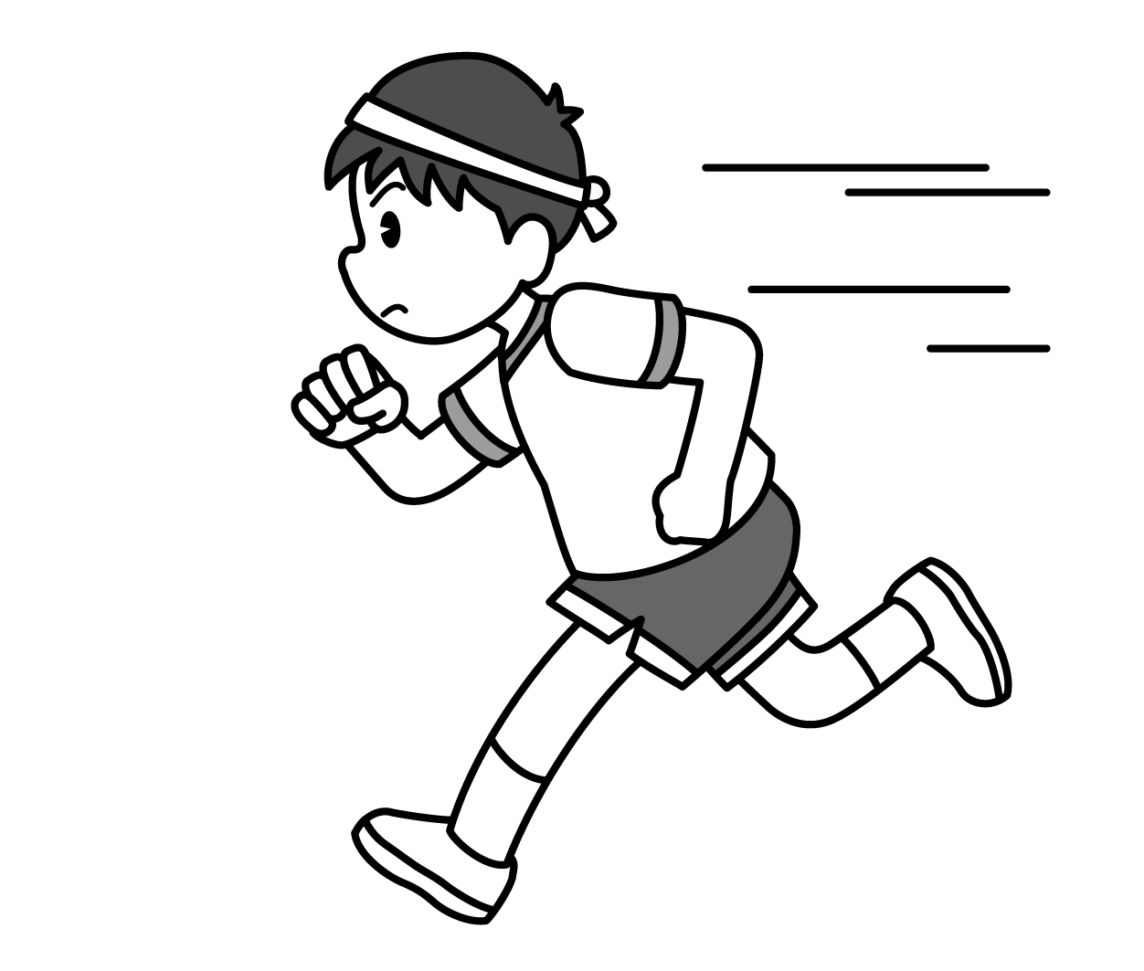
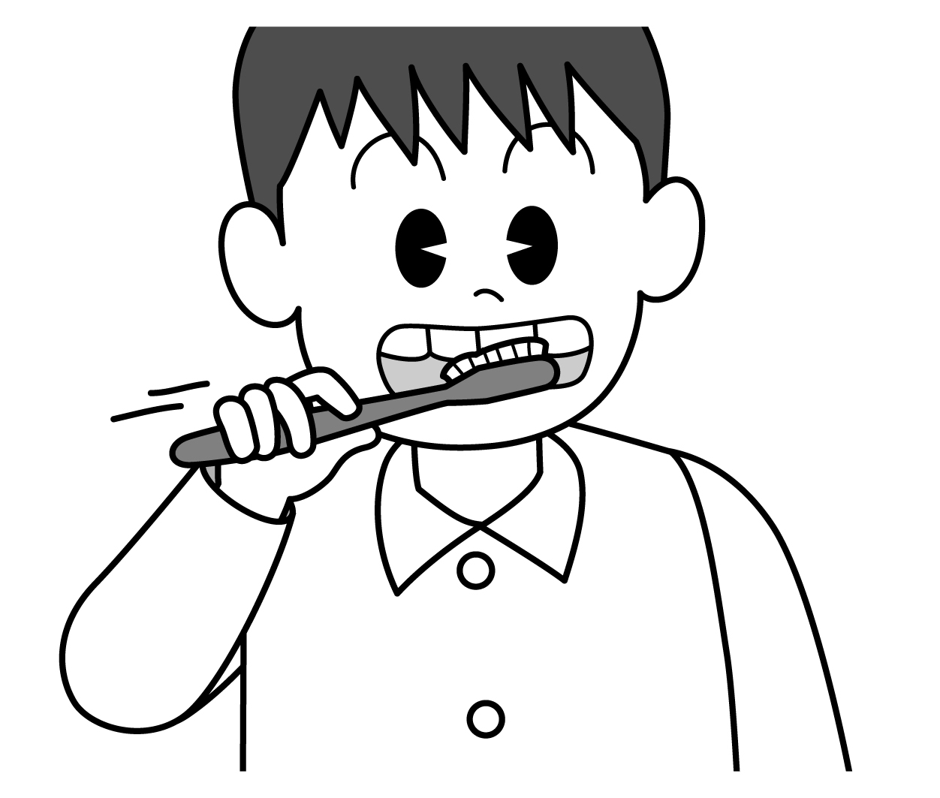
１
２
１
３
２
４
３
１は、えーと・・て、あらってる」
４

Slide 122
ギャップの設定
＊ギャップ（ｇａｐ）とは「差」のこと
自動的な流れを遮って、
子どもを立ち止まらせ
ギャップを乗り越える場を作る
人間の生活自体が、ギャップの連続
さまざまな問題解決に取り組む中で、
わたしたちは心の力を拡げていく

Slide 123
たとえば、容器の扱いを学ばせたい場合
そこから何かを取り出す場を設定する
なんとか を取り出したい！
開ける
ねじる
スライドする
さまざまな状況の打開に努力する
生きた能力の獲得につながる

Slide 124
推測

Slide 125
推測
自然習得において、ことばは
推測によって学ばれていく
あのことばは、きっとこれのことだろう
あのことばは、こういう働きなのだろう
さまざまなことを暗示的に知ることにより
ことばは関連性の中で、効率的かつ
生きたことばとして習得されて行く

Slide 126

推測は、ことばの発達の基盤
三項関係
りんご、って
いうんだな・・
注目
りんご
コンロギで切る
コンロギは、
道具だろう・・
文法の
支援

Slide 127
学習の本質とは、
推測する力を育てていくこと
自然習得の力を高めていくこと
物事の因果関係を洞察する能力と
因果関係を見ていこうとする志向
問題解決の生き物である人間の本質
☞第5回ことばのテーブル学習会「心理洞察について考える」

Slide 128
知識

Slide 129
知識
推測を支えるためには
対象となる事柄に対する知識が不可欠
事柄についての知識が
ことばの不足を補ってくれる
たとえば
あるゲームについてよく知っている
そのゲームについての解説本を読む際
未知の単語や文の意味が類推しやすい

Slide 130
学習においても
題材・テーマ選択が重要
子どもがそれについて豊富な知識が
ある題材・テーマを選ぶ
同じ構造や同じ難しさの問題であっても
知識が乏しく、また馴染みのない状況設定では
能力が発揮しにくい
状況依存性
その子どもの経験値の高い題材が効果的

Slide 131
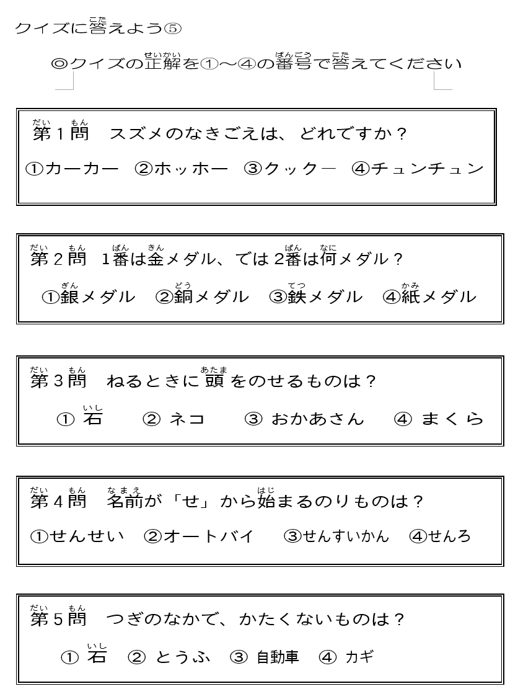
意欲・知識の
学習課題として
クイズ
クイズへの興味・関心
クイズ形式に慣れて
いる子どもが多い
〇
×
クイズという状況依存性
傾聴・集中の練習
として効果的？

Slide 132
なぜクイズという
形式をとるか
子どもの多くは
〇
×
クイズへの興味・関心が高い
動機・意欲
クイズという
状況依存性
クイズ形式に慣れている
知識・経験
能力を発揮できる

Slide 133

生活のなかでことばは育つ
～おまけ編～
かたづけ

Slide 134


かたづけ
片づけから
ことばと認識が生まれる
タオルおきば
食器だな
衣装ケース
生活はカテゴリー（種類・分類）に
あふれている

Slide 135
家のなかのさまざまな分類にふれて
こどもはカテゴリーを発見する
ことばは、知らず知らずのうちに
いつしか身についているもの
暗示的学習

Slide 136
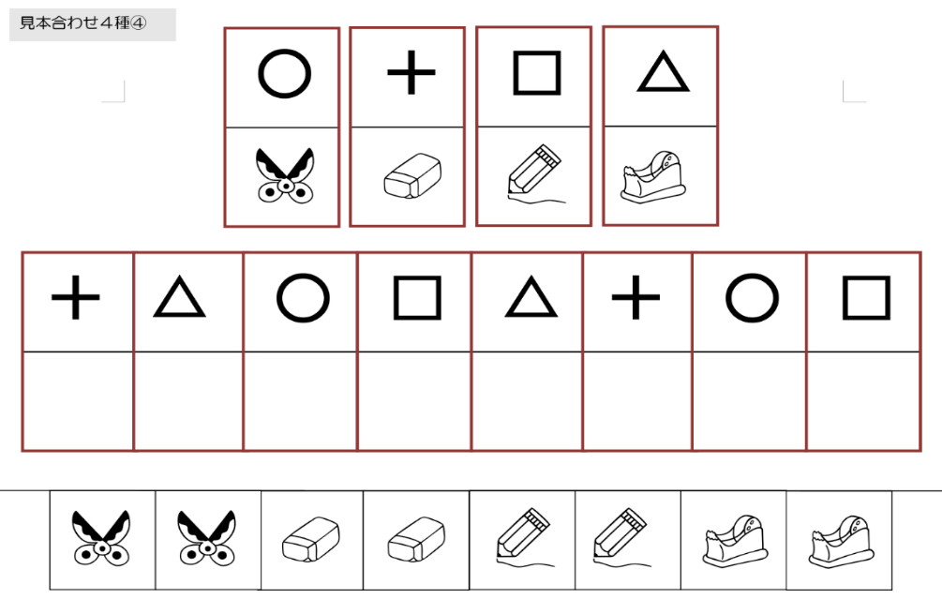
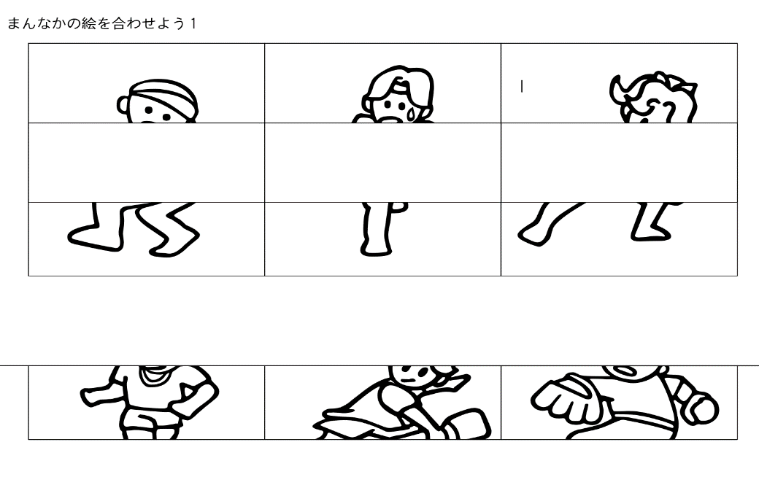
学習課題として
プリント教材も、暗示的学習効果を期待して
選択肢などを選んでいる
学習は二次的・多義的である
ほうがよい
同じカテゴリーの事物を目にし
それぞれの共通性を感じる

Slide 137
おわりに
今回のお話は、以下のことばのテーブル学習会の内容と関わりが深いものです
●第６回 「生活のなかのことばの学習」
●第８回 「語りについて考える」
●第１６回 「質問について考える」
●第２１回 「プレゼンテーションと作文について」
各資料は、ことばのテーブルのホームページに掲載しています

